Slide 1
Detectarea și clasarea culorilor unui Cub Rubik
Proiect PIM
Atanase Alexandru-Teodor
Grupa: 1306A

Slide 2
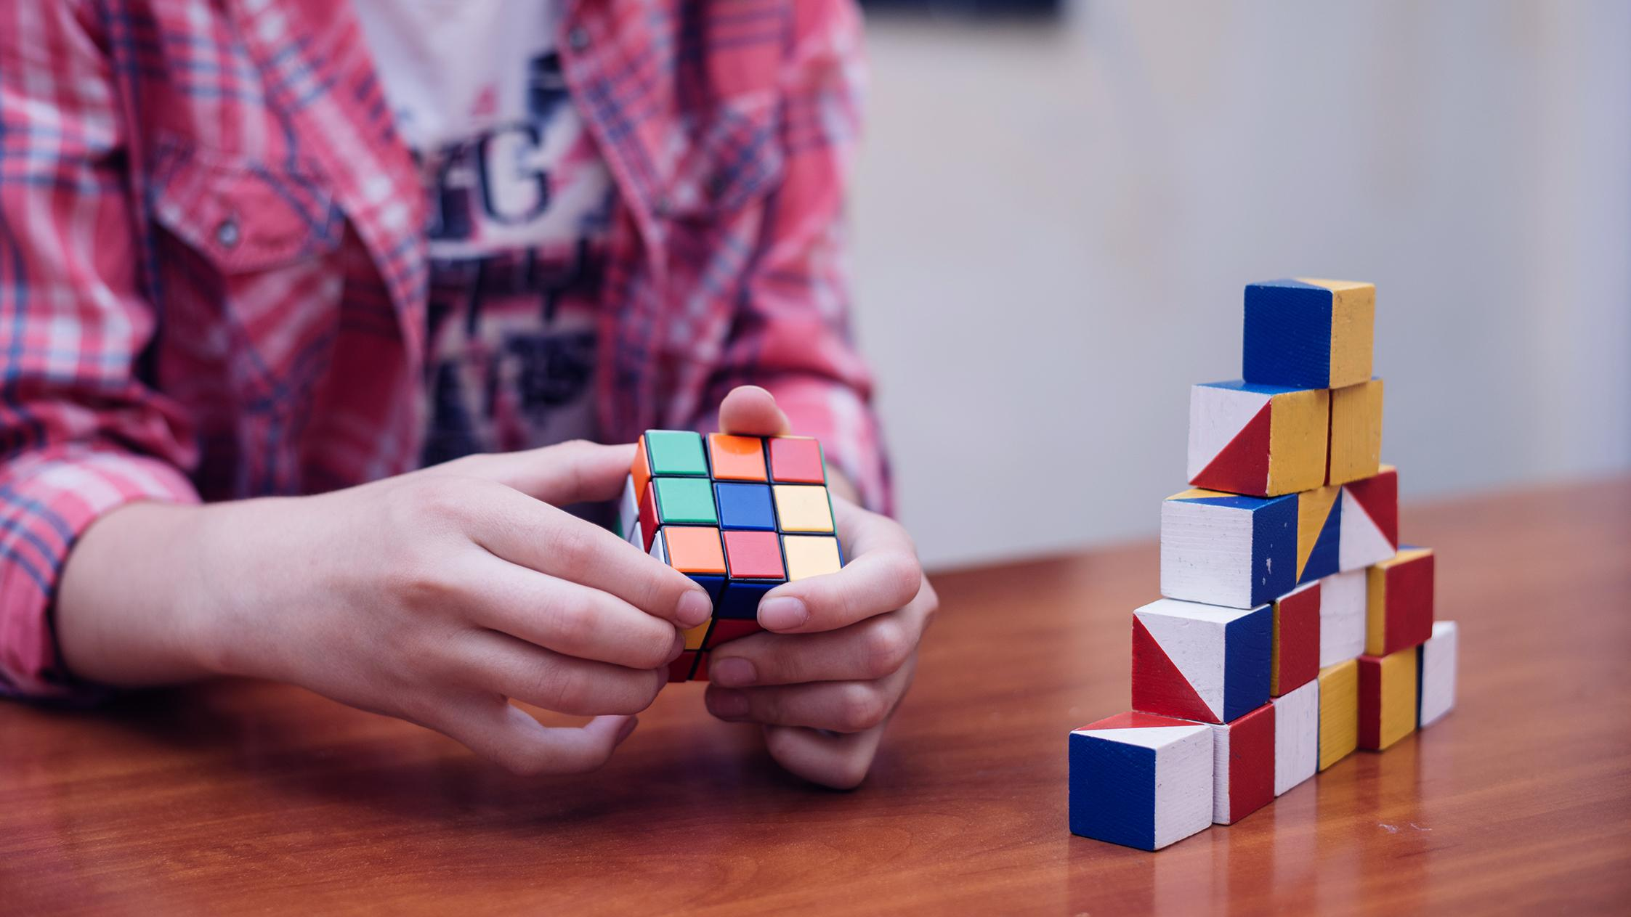
SCOPUL PROIECTULUI

Slide 3
DOCUMENTAREA PRIVIND SUBIECTUL DAT

Slide 4
METODE EXISTENTE
Procesare Manuală a Imaginilor
Machine Learning și Deep Learning
Segmentare Bazată pe Culoare (Thresholding)
Deși necesită implicare umană, este una din cele mai simple modalități de a realiza acest lucru
Aceasta poate fi o abordare mai complexă, dar poate oferi rezultate foarte precise.
Segmentarea culorilor pe baza unui interval de culoare prestabilit.

Slide 5
ETAPELE REALIZĂRII PROIECTULUI
01
02
03
04
Pregătirea și Înțelegerea Tehnologiei
Capturarea și Procesarea Imaginilor
Principiile de detectarea a culorilor
Capturarea imaginii fiecărei fețe a cubului rubik
Detectarea culorilor
Clasarea culorilor și Generarea culorilor
Definirea limitelor culorilor
It’s a giant and the biggest planet
Testare și Optimizare
Documentare și Livrare
05
06
Scrierea documentației și pregătirea repository-ului
Testarea programului, identificarea erorilor și remedierea lor

Slide 6
DIRECȚII VIITOARE DE DEZVOLTARE

Slide 7
Vă mulțumesc pentru atenție!

